Slide 1
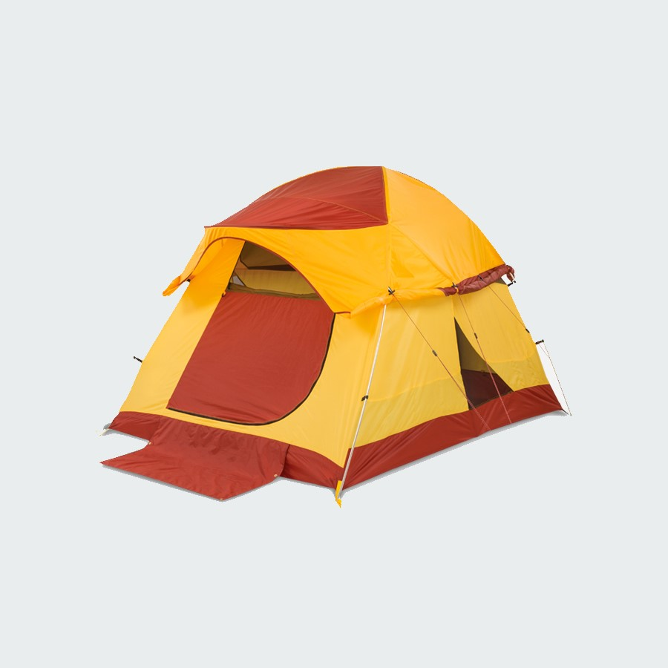
CampingSpot
Jodionísio Muachifi «97147»
João Mourão «102578»
João Rodrigues «102487»
Professor: Ilídio C Oliveira
Análise de Sistemas | Projeto
Classe :P1
Iteração: 3
Grupo: 106
07-06-2022

Slide 2

O que é?
Recap
Empresa de gestão de parques de campismo e venda de material de campismo.
Permite alugar espaços para acampar, caravanas ou residências do parque.
Notes:
Quais são principais funcionalidades da plataforma?

Slide 3

Tecnologias utilizadas
Front-end
Back-end
Bootstrap
HTLM5
CSS3
JavaScript/JQuery
Não envolve tecnologia Back-end diretamente no projeto exceptuando recursos externos
Notes:
Quais são principais funcionalidades da plataforma?

Slide 4
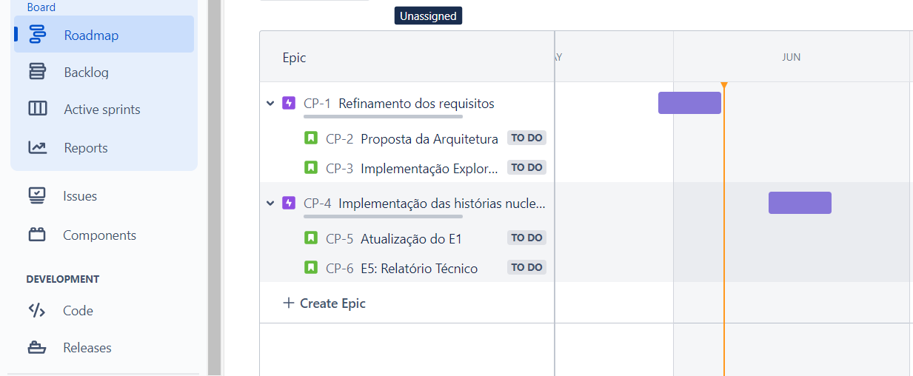
Backlog - Jira
Notes:
Quais são principais funcionalidades da plataforma?

Slide 5
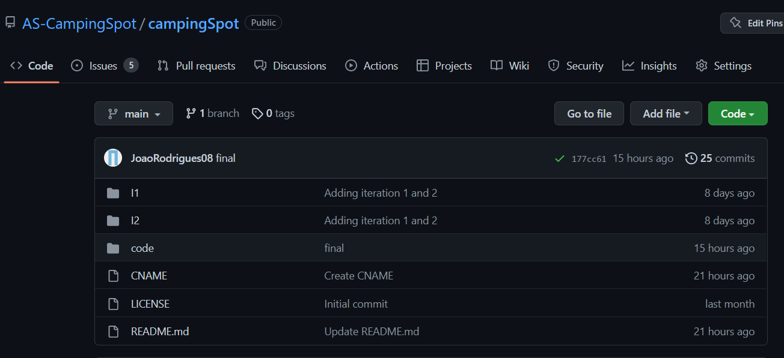
Hospedagem de código - Github
Notes:
Quais são principais funcionalidades da plataforma?

Slide 6
O que falta ser feito
Sistema de login/logout
Reservar atividade
Protótipo Mobile
Melhorar sistema de pagamento
Integração de parceiros
Notes:
Qual é apreciação geral dos requisitos?

Slide 7
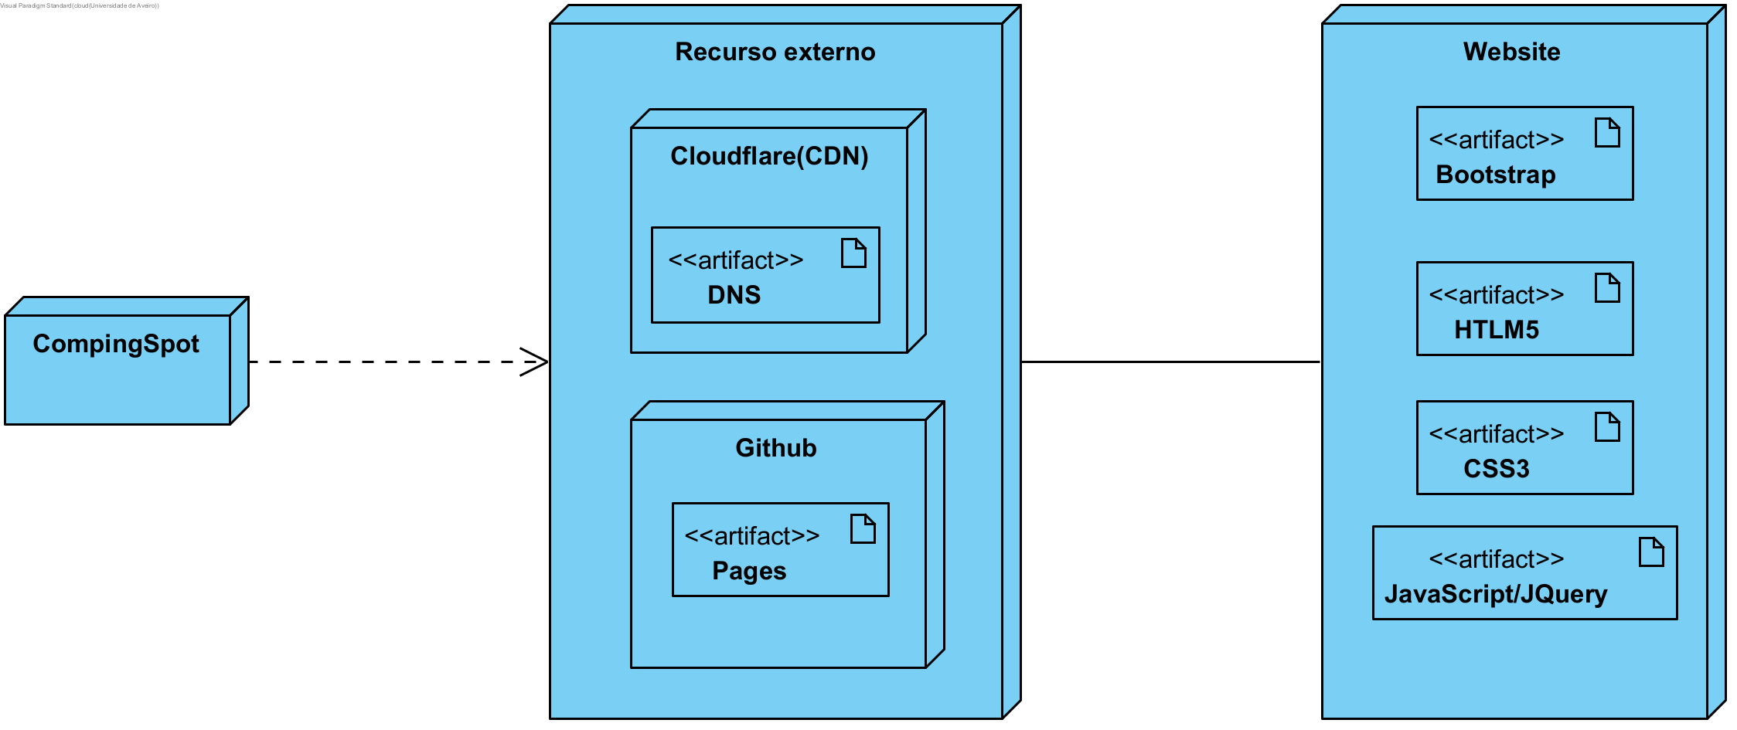
Proposta da Arquitetura física de instalação
Deployment diagram
Notes:
Qual é apreciação geral dos requisitos?

Slide 8
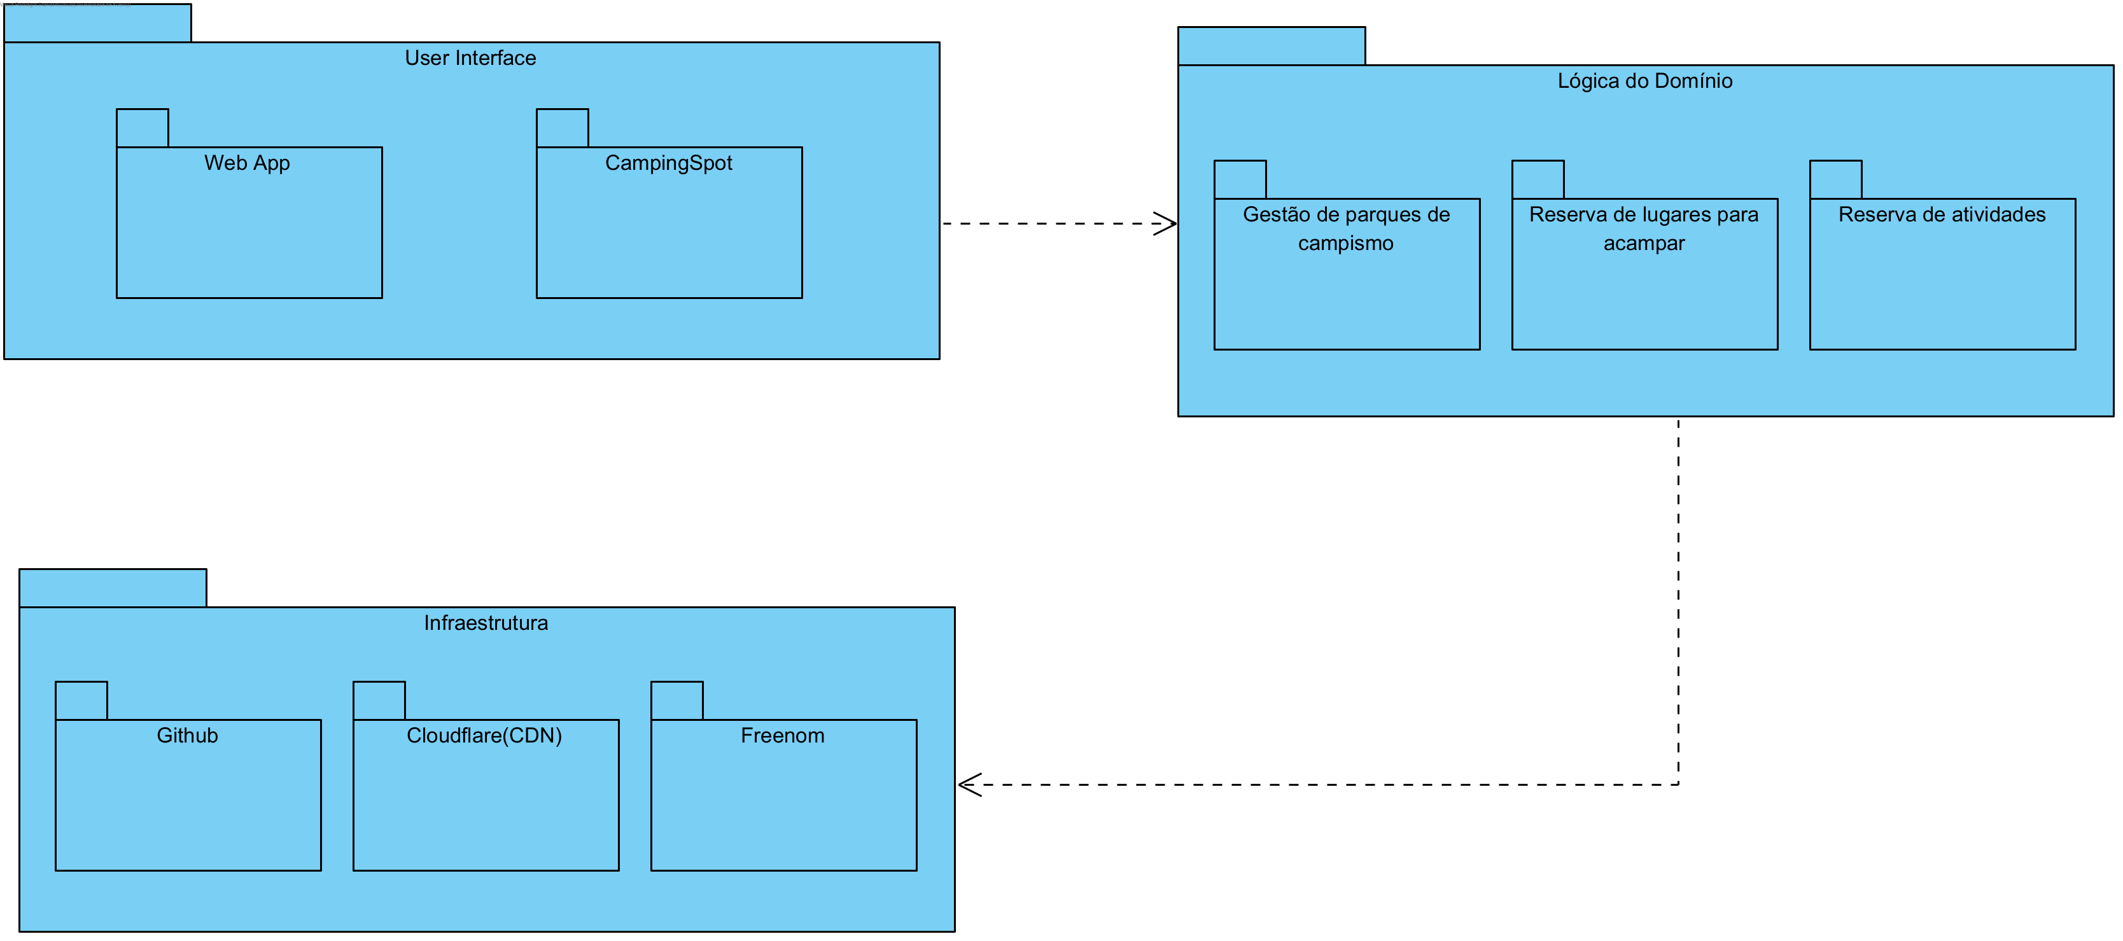
Proposta da Arquitetura de software
Package diagram
Notes:
Qual é apreciação geral dos requisitos?

Slide 9
DEMO
CampingSpot Platform

